Slide 1

F05 – Mobile First
Föreläsning 5, HT2014
Mobile First
Johan Leitet

Slide 2

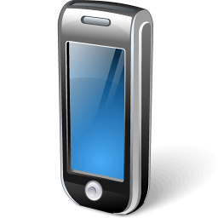
F05 – Mobile First
Dagens agenda
Tekniker för mobil surfning
Möjligheter och fallgropar
Graceful degradation/Progressive Enhancement
Statistik
Opera
Sidor för smartphones
Testning
Responsiv webbdesign
High DPI-screens
...

Slide 3
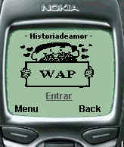
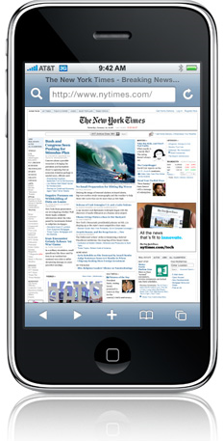

Olika tekniker
Det finns/fanns många olika tekniker vi kan använda för att visa webbsidor i vår mobiltelefon:
WAP 1.x med WML 1.x
i-mode med CHTML
WAP 2.x med (XHTML Basic) XHTML Mobile Profile
”HTTP/WAP” med HTML, XHTML och speciell webbläsare
Surfning i fullskalig webbläsare med HTML5 och CSS3

Slide 4
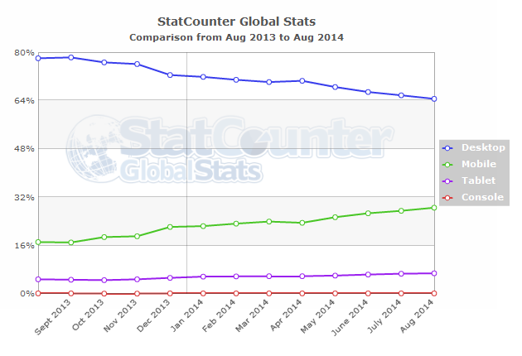
Mobile vs. Desktop (Worldwide)

Slide 5
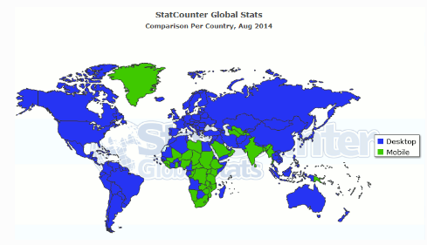
Mobile vs. Desktop

Slide 6
Graceful Degradation

Slide 7
Undvik
Undivk:
Ramar (frames)
tabeller
image-maps
skrollning horisontellt
plugin (flash, silverlight etc.)
Minimera:
minimera behovet av att ge indata via formulär.
Informationsmängden ( eller ? )
bygg på höjden, inte bredden. (formulär, labels överst)

Slide 8
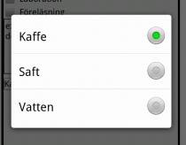
Möjligheter
Använd gärna CSS-sprites
Ge möjligheten att ändra till desktop-version
Använd gärna select-rutor
Tänk scenarios, hur ska sidan användas? När?
Tänk på ljusförhållanden

Slide 9



Skapa sidor för skärm och mobil
CSS för skärm
Version för skärm
Version handhållen
Samma innehåll
CSS för mobil

Slide 10
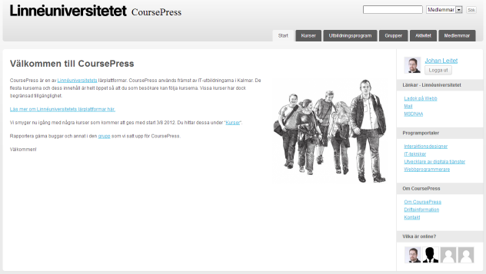
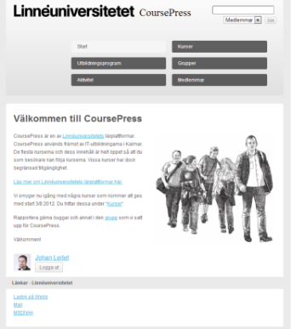
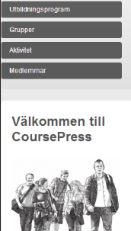
Responsiv webbdesign

Slide 11
Progressive Enhancement
“Mobile First”

Slide 12

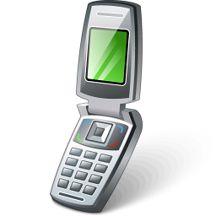

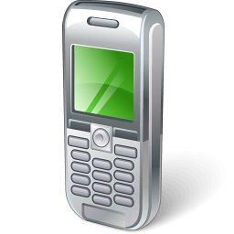

Hur testa?
1: På telefoner

Slide 13
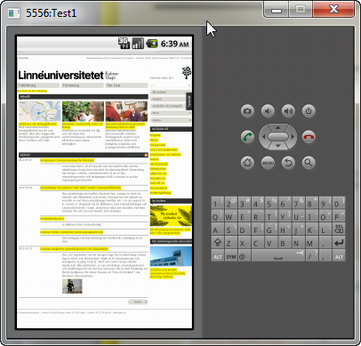

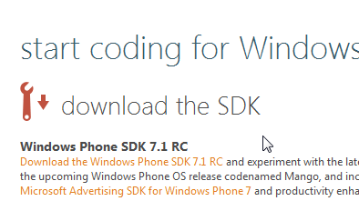
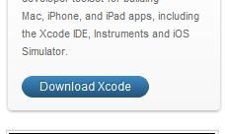
Hur testa?
2: Emulatorer
Android
http://developer.android.com
Windows Phone
http://create.msdn.com
Enbart Windows
iPhone
http://developer.apple.com/technologies/tools/ Enbart OSX

Slide 14
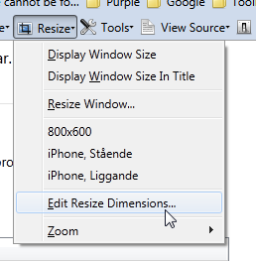
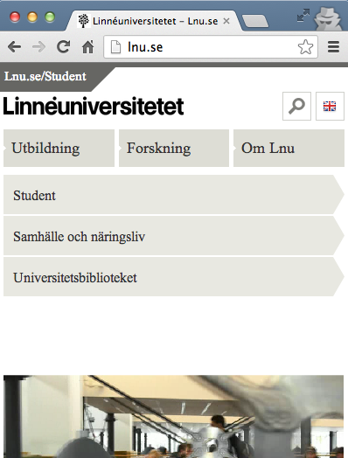
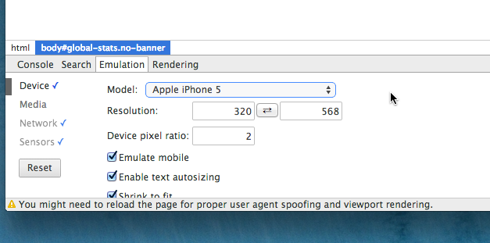
Hur testa?
3: På vanlig skärm

Slide 15
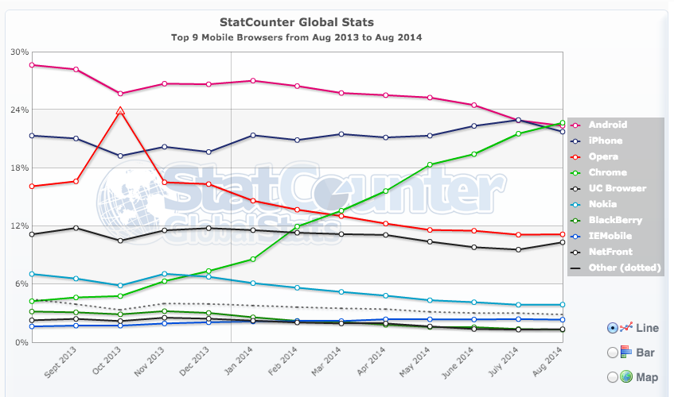

Slide 16
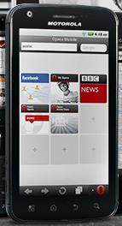
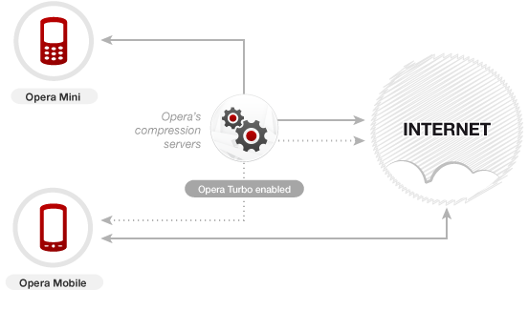
Opera
Källa 2012: http://www.opera.com/mobile/specs/

Slide 17
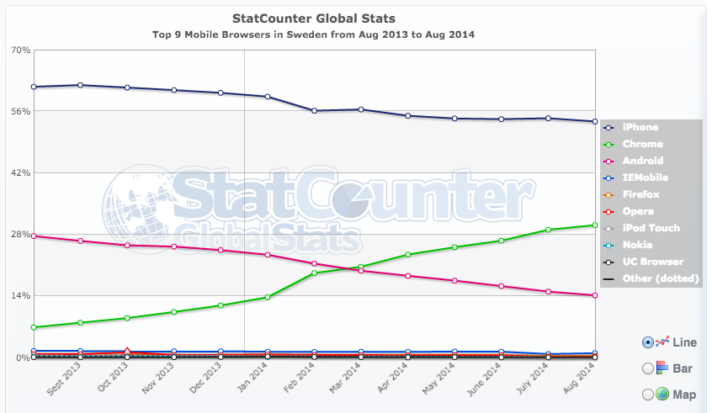

Slide 18
Enhetsbredder

Slide 19
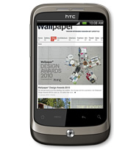
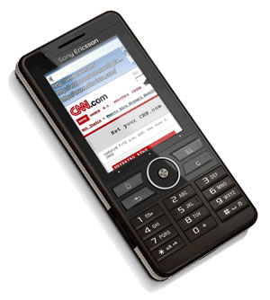
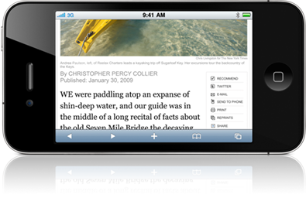
Feature Phone/Smartphone
<link rel="stylesheet" media="handheld" href="mobile.css" />
<link rel="stylesheet" media="screen" href="screen.css" />

Slide 20

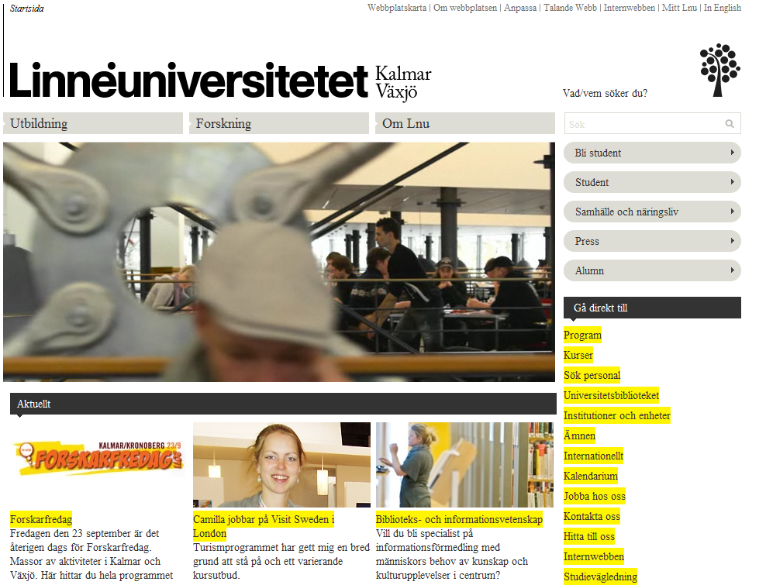
Viewport

Slide 21
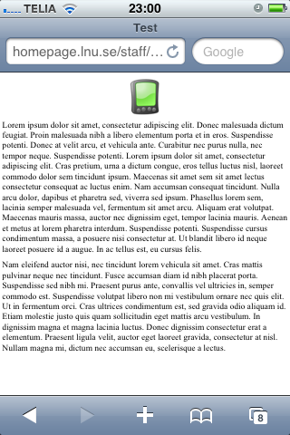
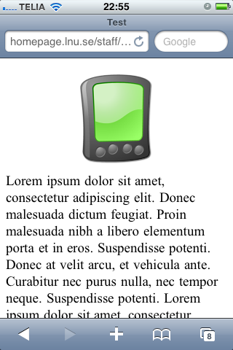
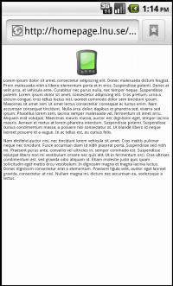
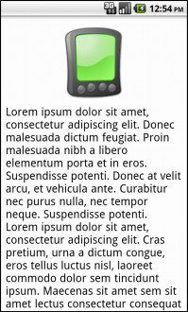
Viewport
<meta name="viewport" content="width=device-width, initial-scale=1.0" />
"800px-1024px"
320px
Notes:
maximum-scale, minimum-scale: Hur mycket/lite ska man kunna zooma.
user-scalable: false

Slide 22
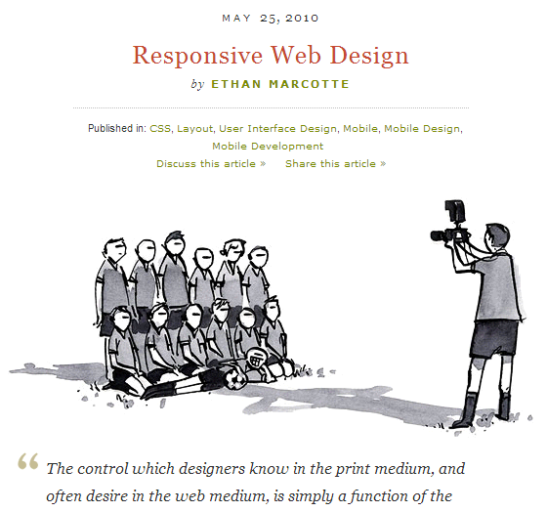
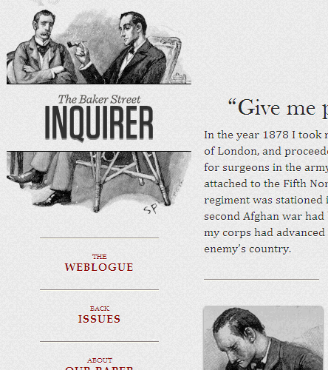
Responsiv webbdesign

Slide 23
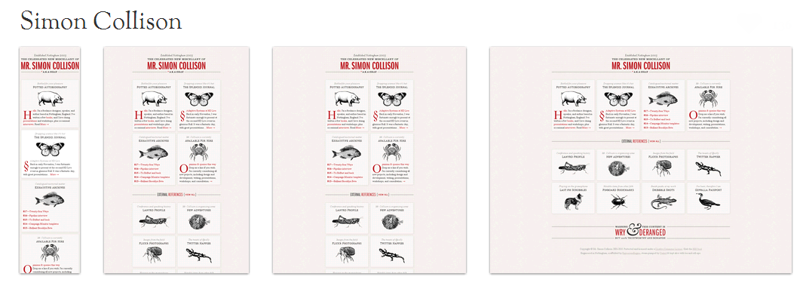


Exempel
http://staffanstorp.se/
http://www.cacaotour.com/
http://mediaqueri.es/popular/

Slide 24
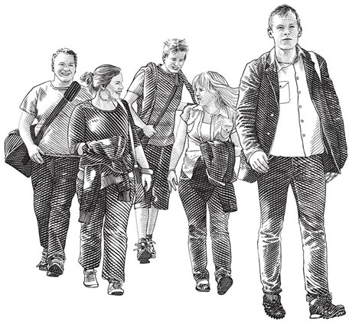

Bilder/Video
img, video { max-width: 100%; }
#thatimg { width: 450px; } // Ej height!

Slide 25
Media Queries
Media feature | max/min | Värde
width | Ja | längd | Bredd på aktuell visningsyta
height | Ja | längd | Höjd på aktuell visningsyta
device-width | Ja | längd | Enhetens totala visningsyta
device-height | Ja | längd | Enhetens totala visningsyta
orientation | Nej | portrait|landscape | Stående eller liggande
resolution | Ja | dpi/dpcm (dppx) | Antalet hårdvarupixlar på en CSS-pixel
<link rel="stylesheet" media="screen and (min-width:481px)" href="http://…" />
Notes:
dppx kan komma.

Slide 26
Media Queries
<!– All devices -->
<link rel="stylesheet" href="main.css" />
<!– Screens > 480px -->
<link rel="stylesheet" media="screen and (min-width:481px)" href="screen.css" />
<!– Smartphones <= 480px -->
<link rel="stylesheet" media="only screen and (max-width:480px)" href="sp.css" />
<!– Regular handheld -->
<link rel="stylesheet" media="handheld" href="handheld.css" />
480px
max-device-width går också bra om viewport är omställd till width:device-width
320px

Slide 27
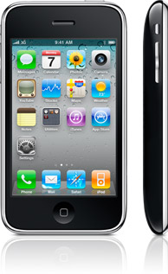
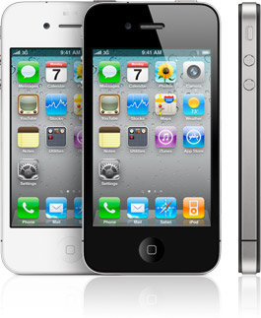
High DPI screens
iphone 3gs-
iphone 4+
1dppx
2dppx
galaxy S4
320px vs. 640px
?
3dppx

Slide 28

Resolution/CSS Resolution
Upplösning: 1920px/1080px
CSS pixel ratio: 3
CSS-upplösning: 1080/3 = 320px

Slide 29
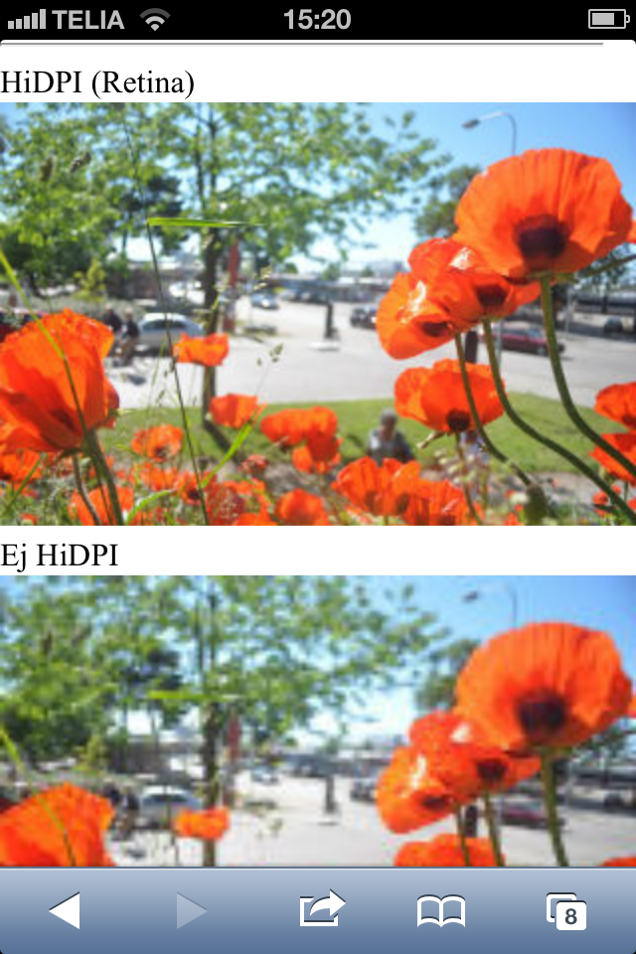
Hårdvarupixel/referenspixel
<img src="photo640px.jpg" width="320px" />
<img src="photo320px.jpg" />
(Obs: bilden är fejkad för presentation på vanlig skärm)

Slide 30
Media Queries
Media feature | max/min | Värde
resolution | Ja | dpi/dpcm (dppx) | Antalet hårdvarupixlar på en CSS-pixel
Förhållandet mellan dpi och px i CSS är 1/96. (1in är 96px)
Alltså är 1dppx == 96dpi.
Exempel: iPhone 4-
192dpi == 2dppx
Exempel: Många Android telefoner
144dpi == 1.5dppx
<link rel="stylesheet" media="screen and (min-resolution:144dpi)" href="http://…" />
<link rel="stylesheet" media="screen and (min-resolution: 1.5dppx)" href="http://…" />
http://girliemac.com/blog/2012/08/03/resolution-in-media-queries/
Notes:
dppx är föreslaget till CSS3. Inget stöd ännu.
http://www.quirksmode.org/blog/archives/2010/04/a_pixel_is_not.html
http://en.wikipedia.org/wiki/List_of_displays_by_pixel_density
http://www.w3.org/TR/css3-values/#resolution
http://girliemac.com/blog/2012/08/03/resolution-in-media-queries/
http://www.w3.org/TR/css3-mediaqueries/
http://www.alistapart.com/articles/a-pixel-identity-crisis/
http://jardenberg.se/b/responsive-web-design-nagra-favoriter/

Slide 31
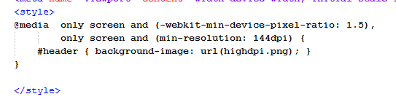
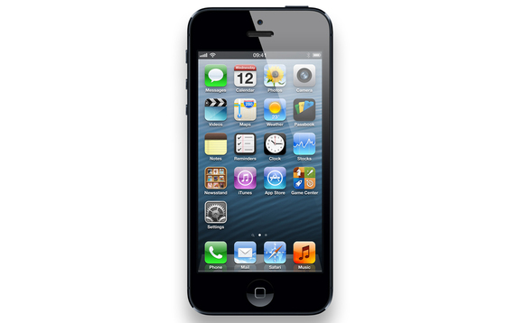
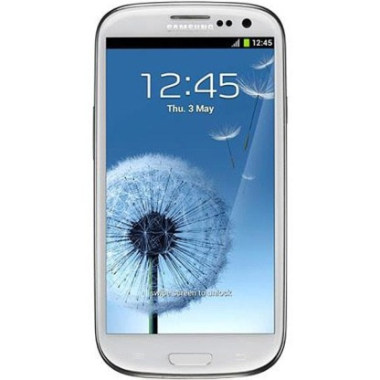
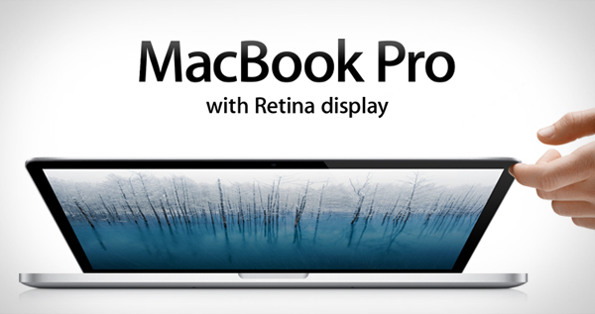
För högupplösta skärmar

Slide 32
Tips om bilder
Undvik rastergrafik
Servera en stor bild och låt webbläsaren skala.
Server/klientside-plugin
Nya attribut i kommande standarder
<img src="minbild.jpg" srcset="minbild@2x.jpg 2x, minbild@3x.jpg 3x" alt=”…" />
#theBackgroundImage {
background-image: url(minbild.png);
background-image: image-set( url(minbild.png) 1x,
url(minbild@2x.png) 2x,
url(minbild@3x.png) 3x);
}
Vendor prefix

Slide 33
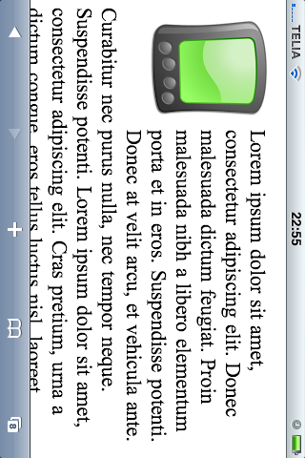
Orientation
/* Portrait */
@media screen and (orientation:portrait) { #topImage {
display: block;
margin: 0 auto 10px auto;
}
}
/* Landscape*/
@media screen and (orientation:landscape) { #topImage {
float: left;
}
}

Slide 34
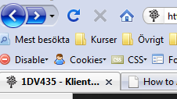






Faviconer
Storlek: 16px*16px alt. 32px*32px
Färger: 8bitar eller 24bitar
Filtyp: .ico
För att skapa ico-filer kan du använda gratisverktyg på nätet eller Photoshop.
<link rel="shortcut icon" href="favicon.ico" type="image/x-icon" />
<link rel="shortcut icon" href="favicon.png" type="image/png" />

Slide 35
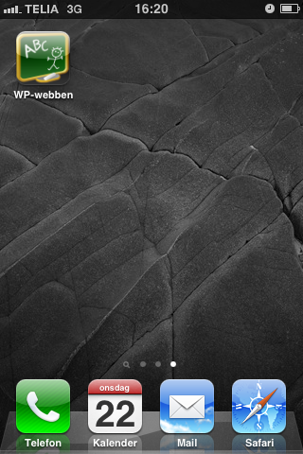

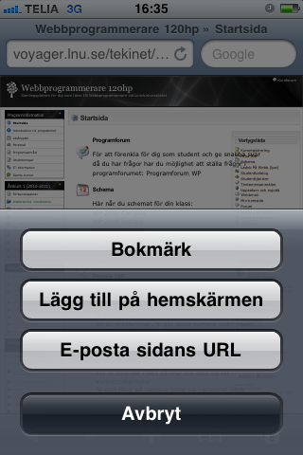
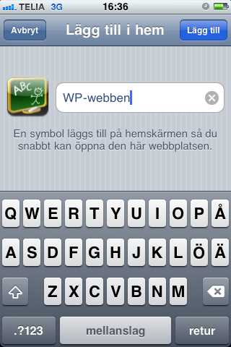
Apple Touch Icon
Storlek: 57*57
72*72
114*114 144*144
Filtyp: .png
<link rel="apple-touch-icon" href="../_app/pic/apple-touch-icon.png" />
Notes:
Man bör speca alla för sig:
<link rel="apple-touch-icon" href="apple-touch-icon-iphone.png" />
<link rel="apple-touch-icon" sizes="72x72" href="apple-touch-icon-ipad.png" />
<link rel="apple-touch-icon" sizes="114x114" href="apple-touch-icon-iphone4.png" />
<link rel="apple-touch-icon" sizes="144x144" href="apple-touch-icon-ipad3.png" />
57*57 3g, 3gs
72*72 iPad
114*114 4g
144*144 iPad Retina

Slide 36
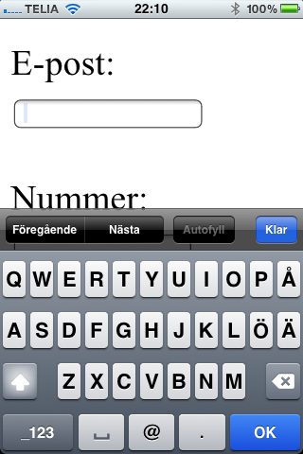
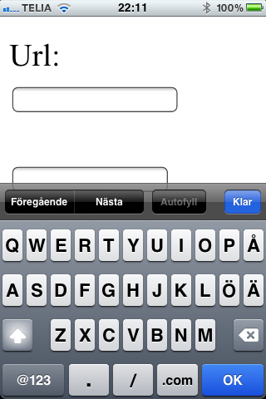
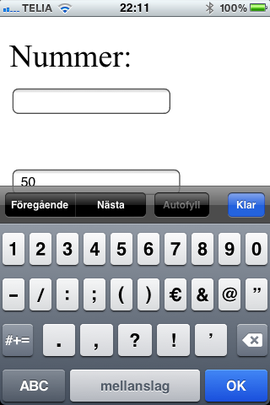
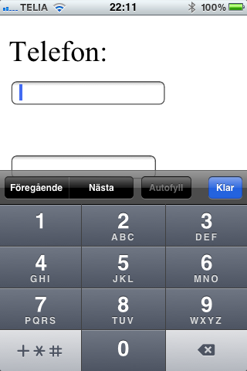
Formulär
<input type="email"
<input type="url"
<input type="number"
<input type="tel"

Slide 37
Det finns mycket mer att göra
Vi kan skapa rena applikationer för smartphones genom att utnyttja exempelvis:
geolocation
detektera user agents på servern
använda local storage för att spara information
...

